Slide 1

Klassen en objecten deel 2
Datum: 29 maart 2023

Slide 2
Wat kun je na deze les
Zelf Perceptron objecten maken
Weten wat een dataclass is

Slide 3
Wat kun je na deze les
Zelf Perceptron objecten maken
Weten wat een dataclass is
Weten
Classes & Objects
Doen
Classes en Objects maken
Begrijpen
OOD & OOP
Perceptron

Slide 4

benodigde voorkennis
Klassen en objecten deel 1
Introductie NN
Logische operatoren
Datamodel
Matrices en vectoren

Slide 5
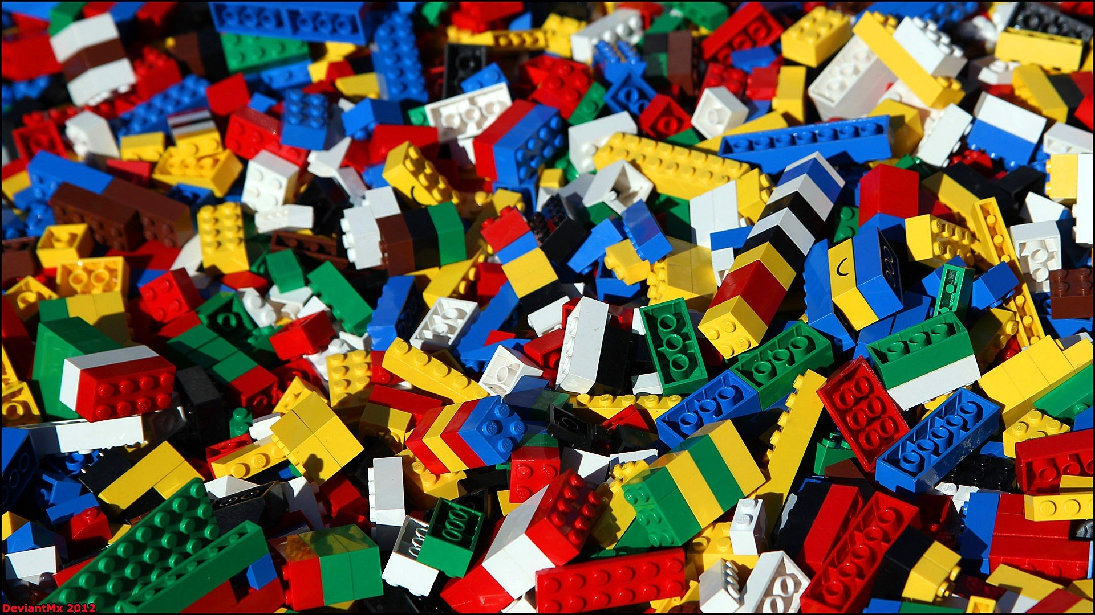
Onderverdeling in componenten

Slide 6
Herhaling: onderverdeling in Componenten: voordelen
Reusability
Modifiability
Scalability

Slide 7
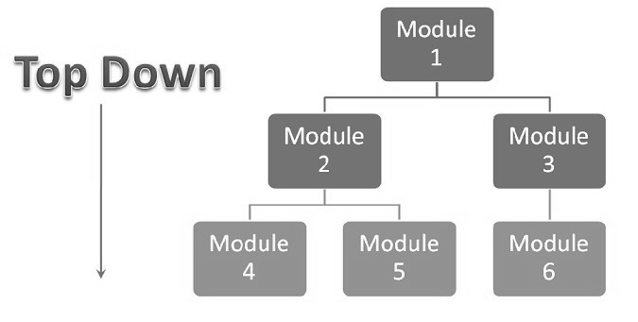
Herhaling: Decomposition
Decomposition
Single Responsibility
Unit Testing

Slide 8
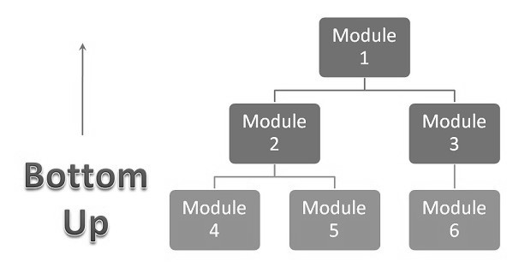
Herhaling: Encapsulation
Encapsulation
Information Hiding
Public Interface

Slide 9
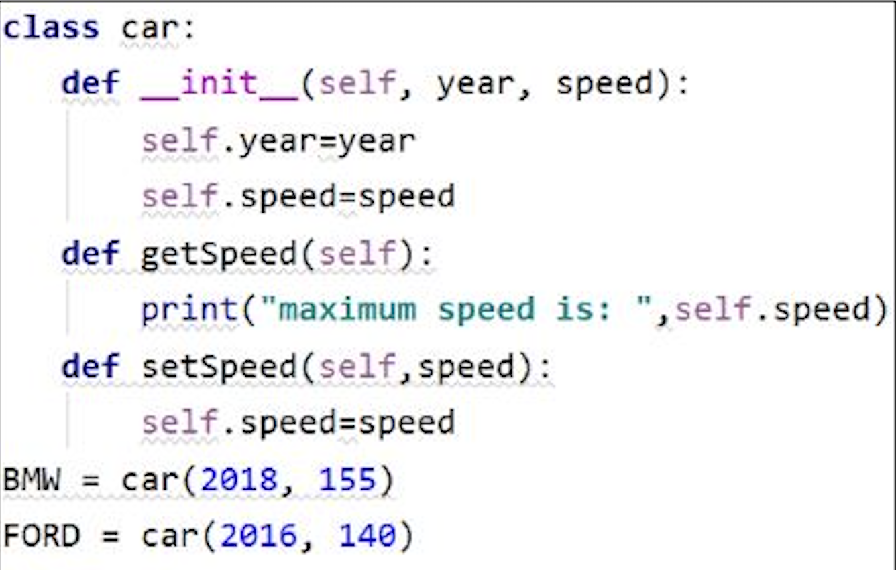
Herhaling: Wat is een Class?
Eengroepering van variabelen en functies zodanig dat
het een herkenbare entiteit in het toepassingsdomein vertegenwoordigd
de onderdelen een sterke onderlinge samenhang (High Cohesion) heeft
er weinig afhankelijkheid is (Low Coupling) van andere Classes

Slide 10
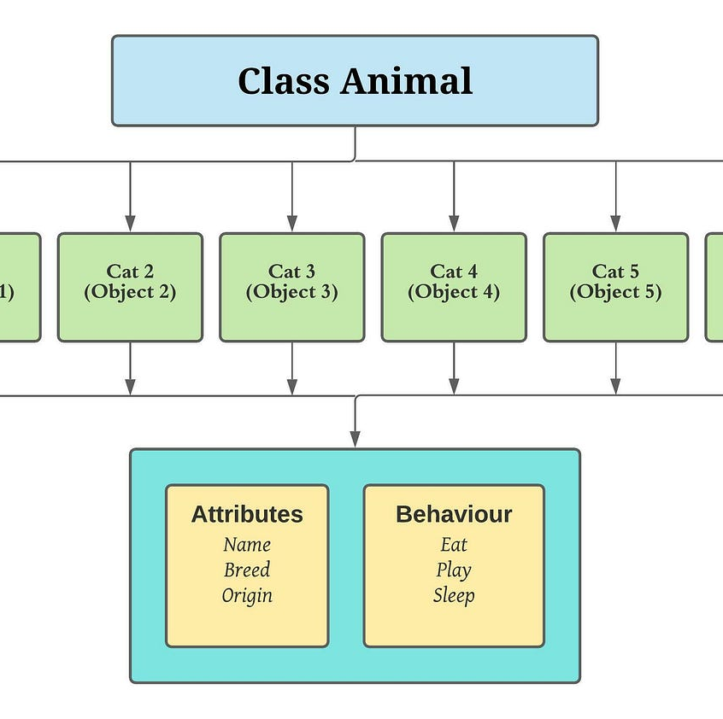
Herhaling: Objecten genereren
Met een Class worden Objects gegenereerd met vooraf gedefinieerde
Attributen
Gedrag

Slide 11
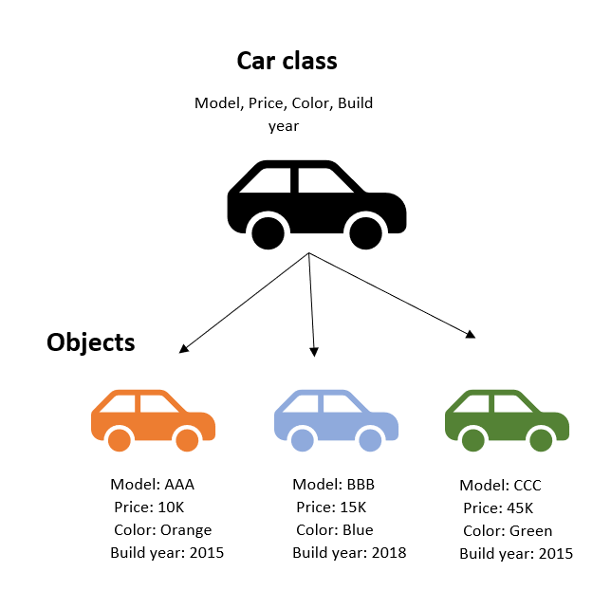
Herhaling: Objecten genereren
Een Object wordt geïnstantieerd door het toekennen van waarden (attribute values)
Elk object heeft zijn eigen Attribute Values en is daarmee een unieke Instance van een Class.

Slide 12
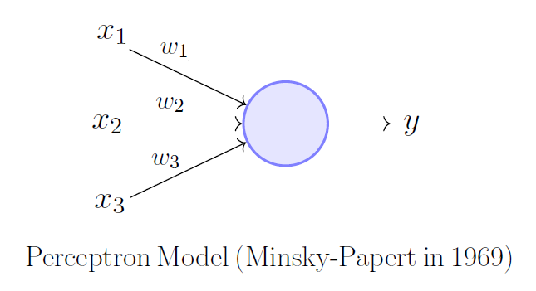
Perceptron
Neuron A neuron is an information processing unit that receives signals from input links and sends an output signal through output links. The output signal is determined by applying an activation function to the input signals

Slide 13
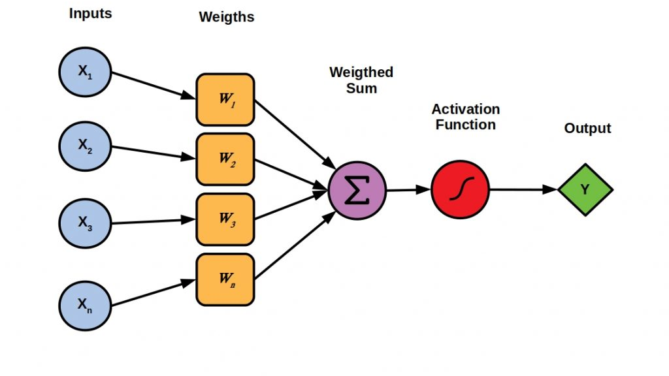
Perceptron
Activation function If the activation function is hard limit function, the neuron compares the weighted sum of its input signals with a threshold value. Step functions are used in decision making for classification tasks. y = 0 if weightedSum(X) < threshold y = 1 if weightedSum(X) >= threshold

Slide 14
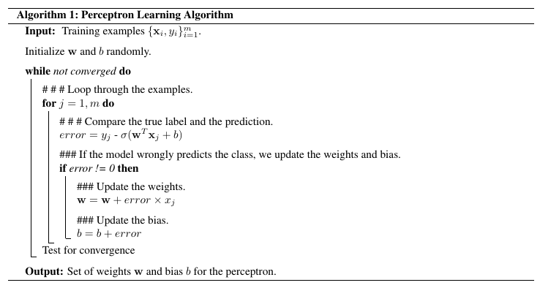
Herhaling: Perceptron

Slide 15
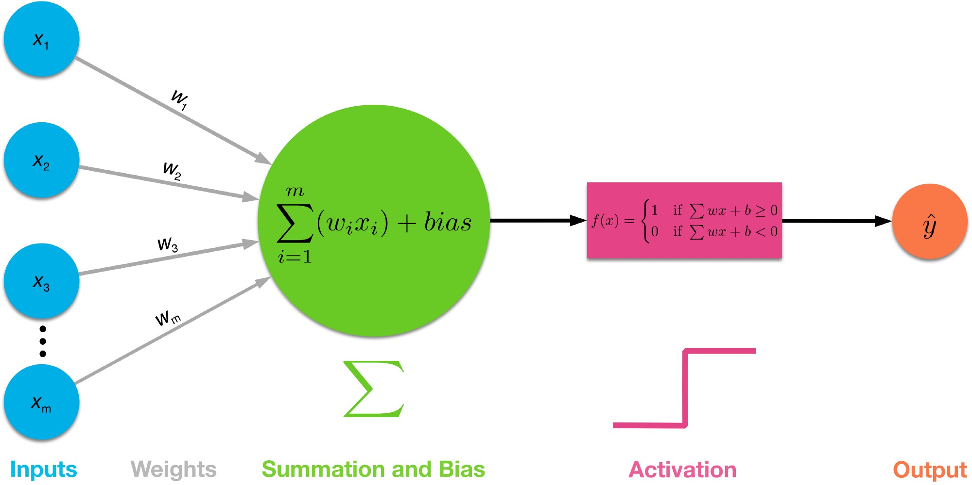
Oefening in tweetallen op papier Maak het Class Diagram van EEN PERCEPTRON

Slide 16
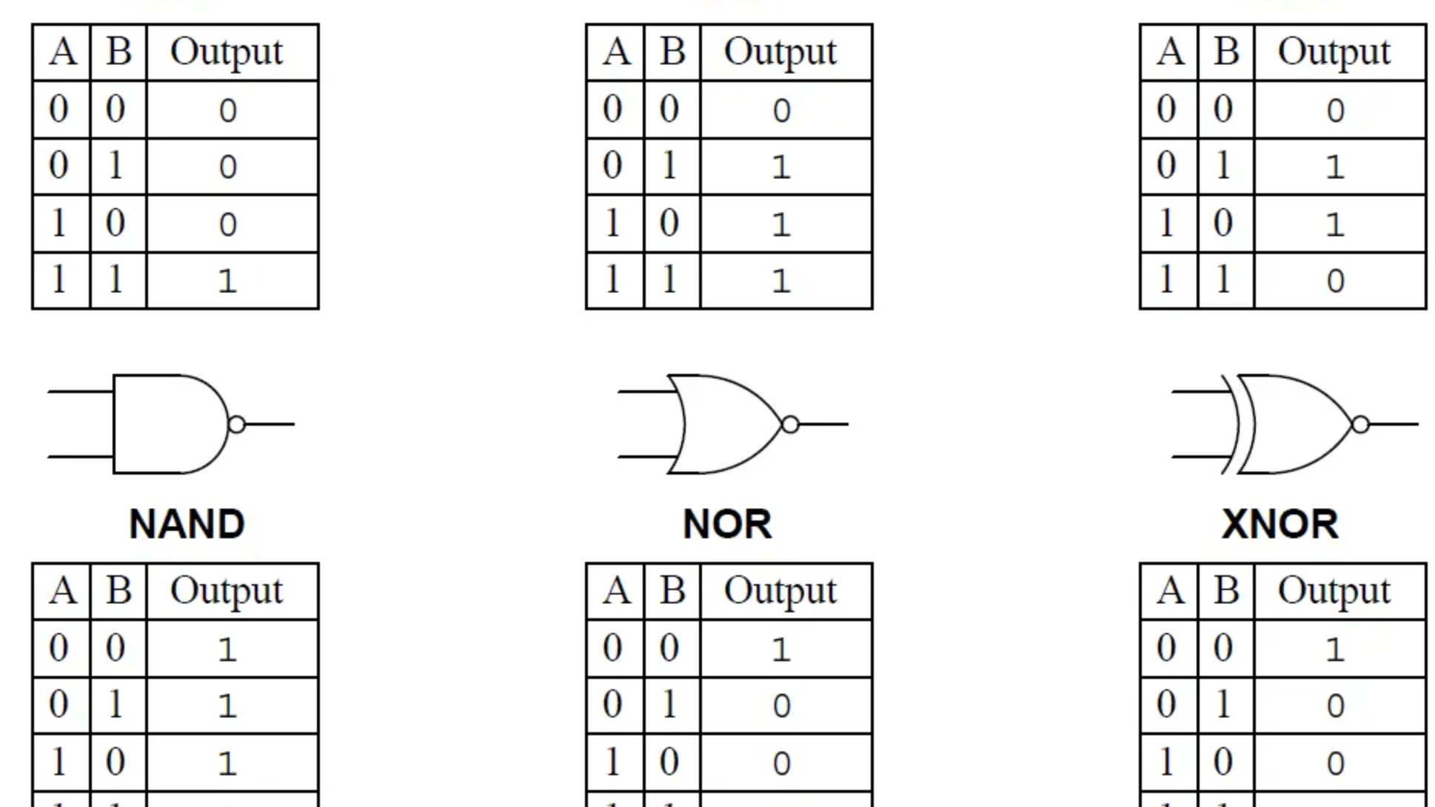

Slide 17
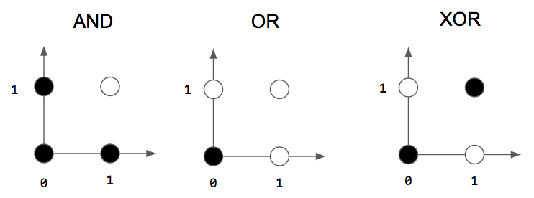
Logic Gates

Slide 18
Oefening Stel gewichtenen bias in zondanig dat y = 0 if weightedSum(X) < threshold y = 1 if weightedSum(X) >= threshold

Slide 19

Demo practicumopdracht

Slide 20
Wat neem je mee?
Door code te bundelen is het eenvoudiger om wijzigingen door te voeren
In een class worden gezamenlijke eigenschappen en gedrag van objecten gebundeld
Een Object is een instantie van een Class

